Slide 1


Всероссийская образовательная акция
«Урок цифры» — 2020
Нейросети
и коммуникации

Slide 2


Правила работы на уроке
Длительность урока (45 мин).
Без перерывов.
Чтобы задать вопрос, нажми «поднять руку».

Slide 3
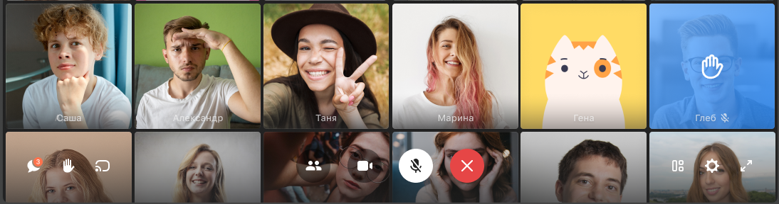
Как работать с платформой
Открыть беседу
Поднять руку
Демонстрация экрана
Включить /
выключить звук

Slide 4
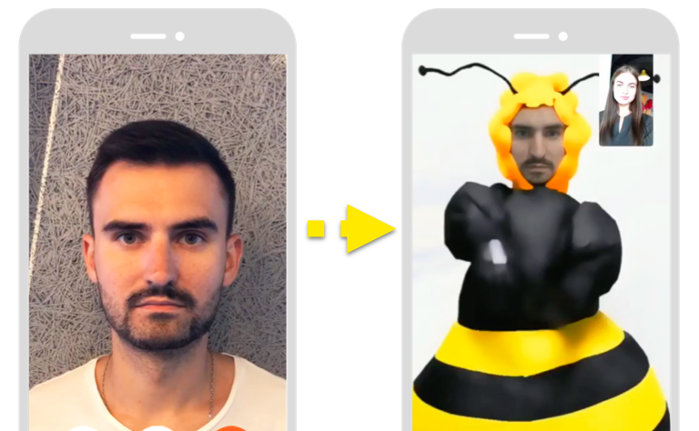
Обсуждение
Вы используете маски?
Поставьте «+» в чат,
если используете или
«-», если нет.
Как работают маски?

Slide 5
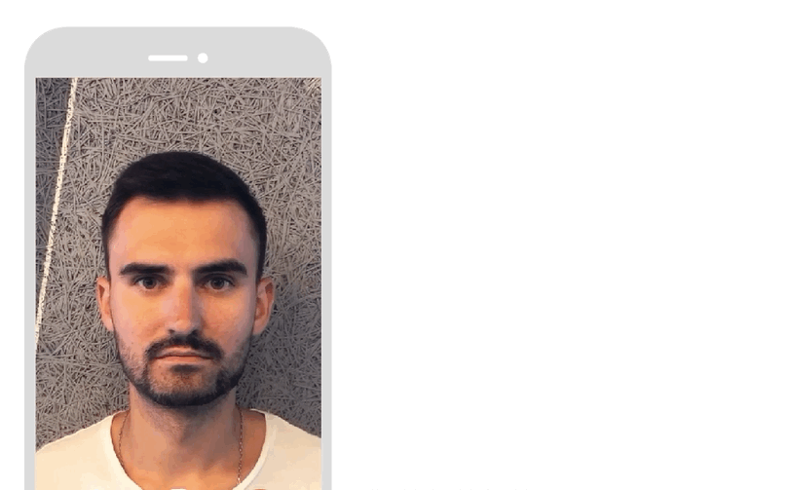
Как это работает?

Slide 6


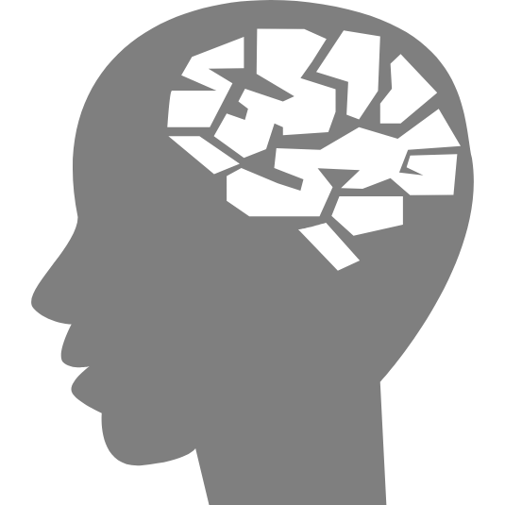
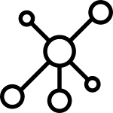
Как устроены нейросети?
Изучая головной мозг человека, ученые открыли нейроны – это такие клетки в человеческом мозге, которые могут принимать, хранить, обрабатывать и выводить информацию. При обучении умению появляются связи между клетками и образуется нейронная сеть.

Slide 7

Как устроены нейросети?
Другие ученые захотели создать программу, которая работает как мозг человека и может обучаться и решать сложные аналитические задачи. И так появились нейронные сети.

Slide 8

Как обучаются нейросети
Входной нейрон
Внутренний
слой
Выходной нейрон
Это собака!
Загружаем много
фотографий
Ответ: Это собака
Нейросети выделяют общие черты объектов на фотографиях
и при тестировании они могут узнать этот объект.

Slide 9
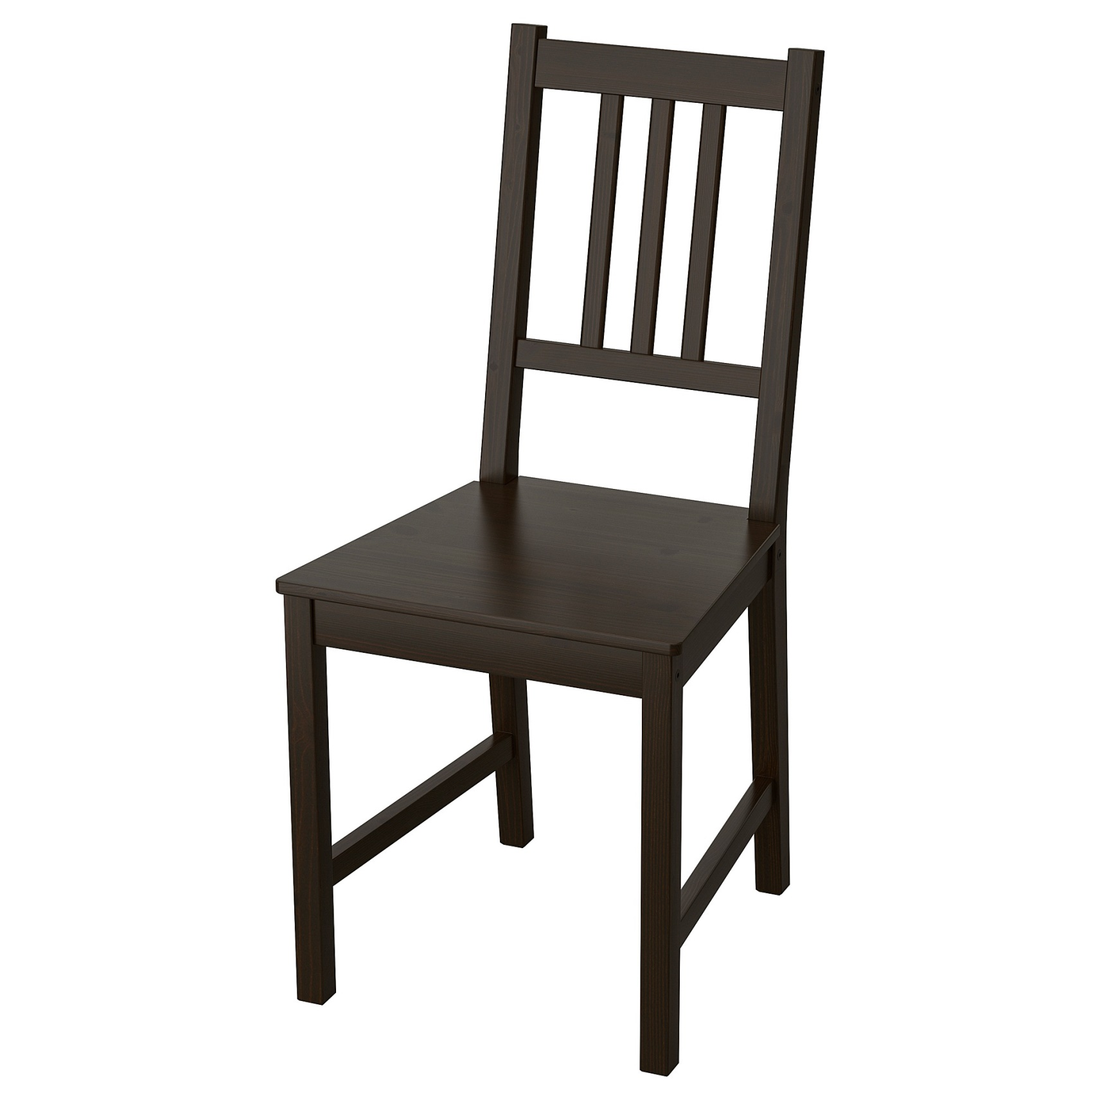
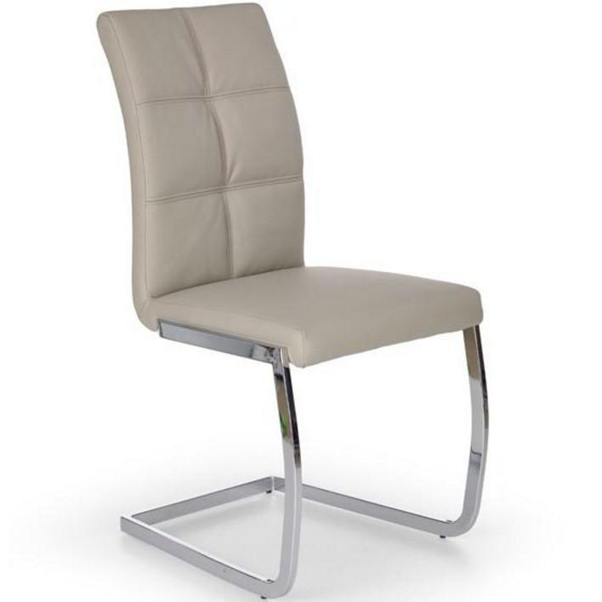
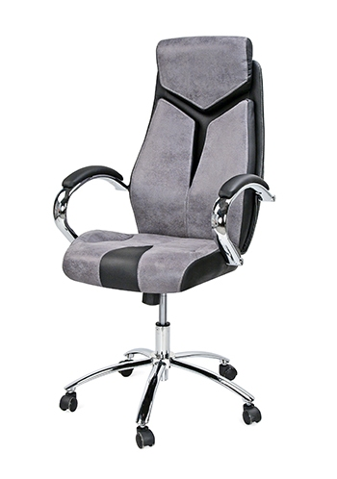
Почувствуйте себя нейросетью!
Выделите общие черты у объектов?
Напишите ответ в чат.

Slide 10
Почувствуйте себя нейросетью!
Выделите общие черты у объектов?

Slide 11
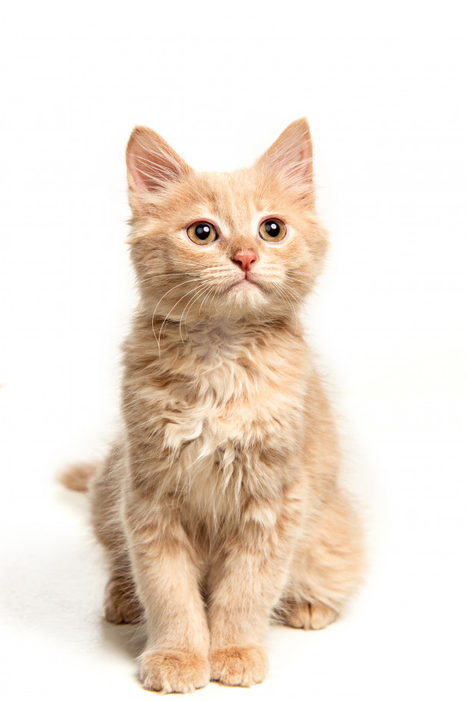
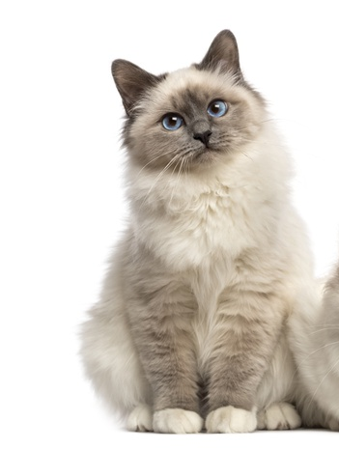
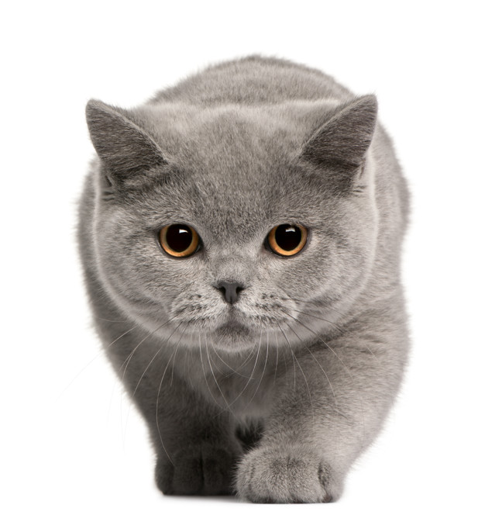
Почувствуйте себя нейросетью!
Выделите общие черты у объектов?
Напишите ответ в чат.

Slide 12
Почувствуйте себя нейросетью!
Выделите общие черты у объектов?

Slide 13
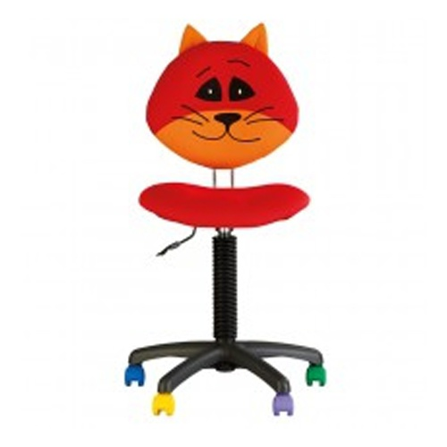
Почувствуйте себя нейросетью!
Представьте, что вы только что узнали, как выглядят кошки и как выглядят стулья. Что это?
Напишите ответ в чат: кошка, стул или не знаю.

Slide 14
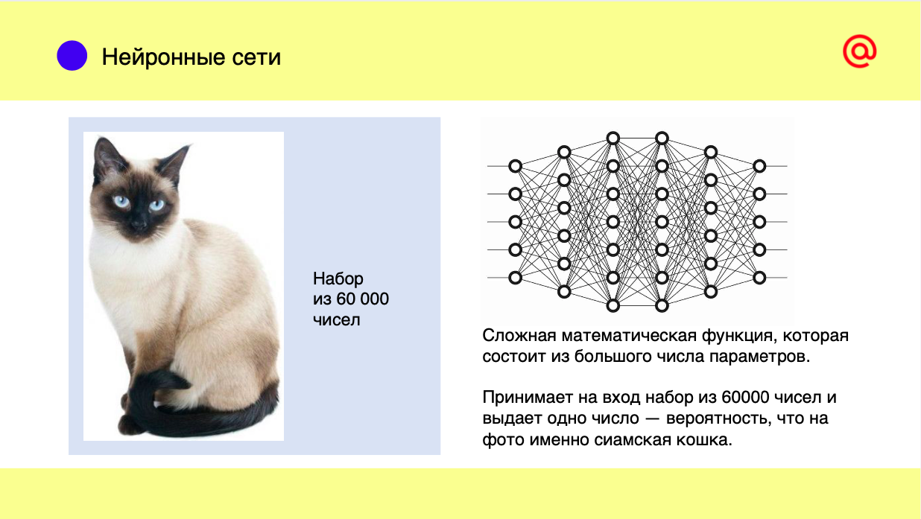
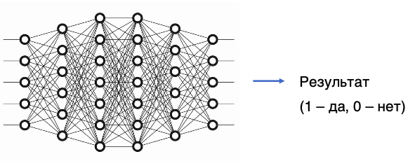

Как нейросеть работает
с изображениями
Картинка для компьютера — это набор пикселей, которые описываются цифрами.
На вход в нейросеть поступает картинка в виде цифр. Эти цифры проходят сложную математическую функцию с большим числом параметров.
На выходе функции получаем число — вероятность, что на фото именно сиамская кошка.
111 110 111 011 110 212 321
111 110 111 011 110 212 321
111 110 111 011 110 212 321
111 110 111 011 110 212 321
111 110 111 011 110 212 321
111 110 111 011 110 212 321
111 110 111 011 110 212 321

Slide 15





Нейросети вокруг нас
Рекомендуют контента в соцсетях
Управляют ботами в играх
Диагностируют заболевания
Управляют автомобилями
Накладывают маски
и генерируют изображения
Помогают печатать сообщения на смартфоне
Привет!

Slide 16
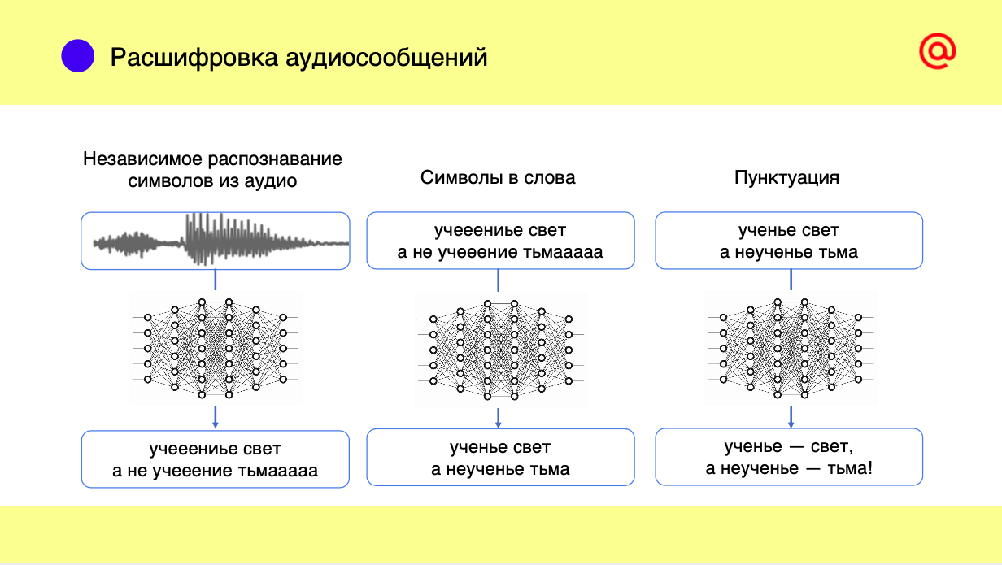
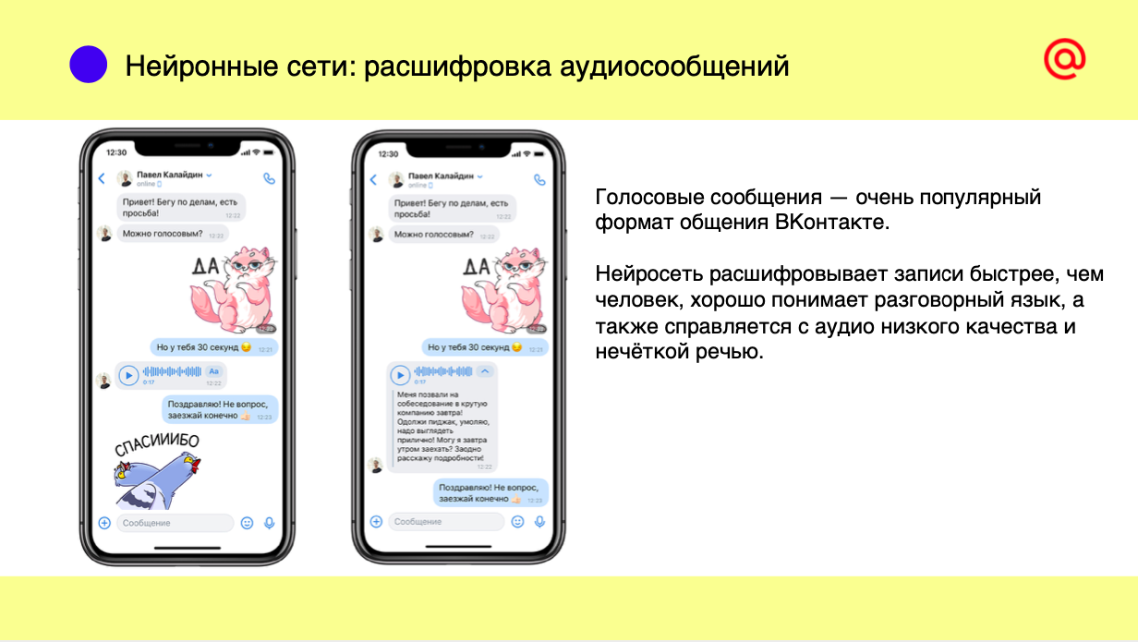


Голосовые сообщения – очень популярный формат общения ВКонтакте.
Нейросеть расшифровывает записи быстрее, чем человек, хорошо понимает разговорный язык, а также справляется с аудио низкого качества и нечеткой речью.
Напишите ответ в чат «+», если используйте или «-», если нет. Почему?

Slide 18
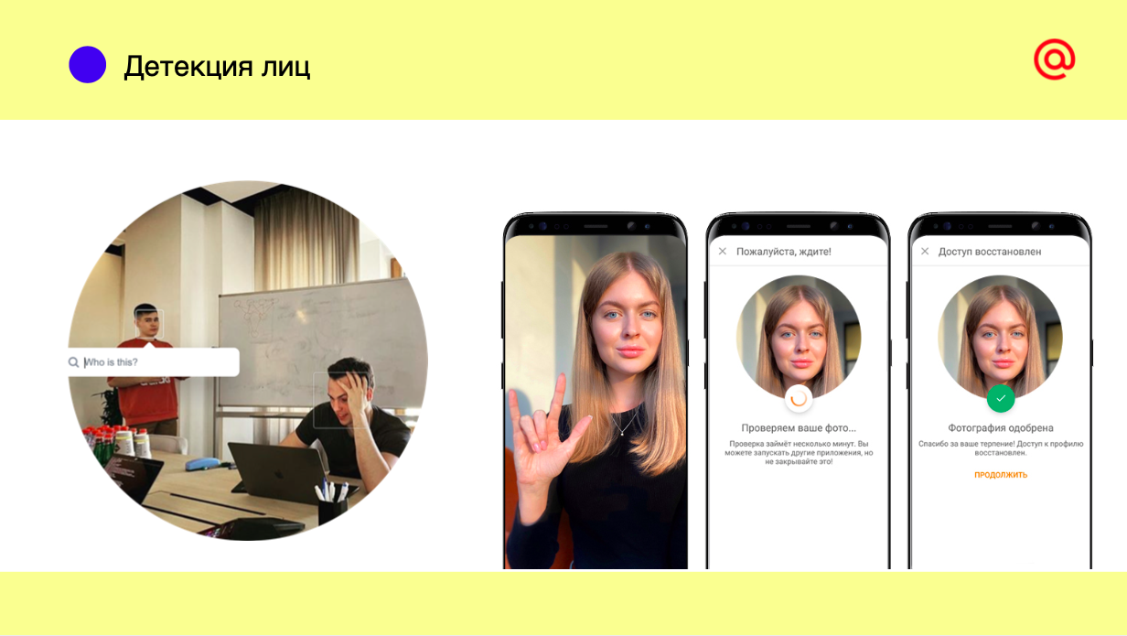
Мы загружаем фотографию в социальную сеть и нейросеть узнает кто на ней.

Slide 19
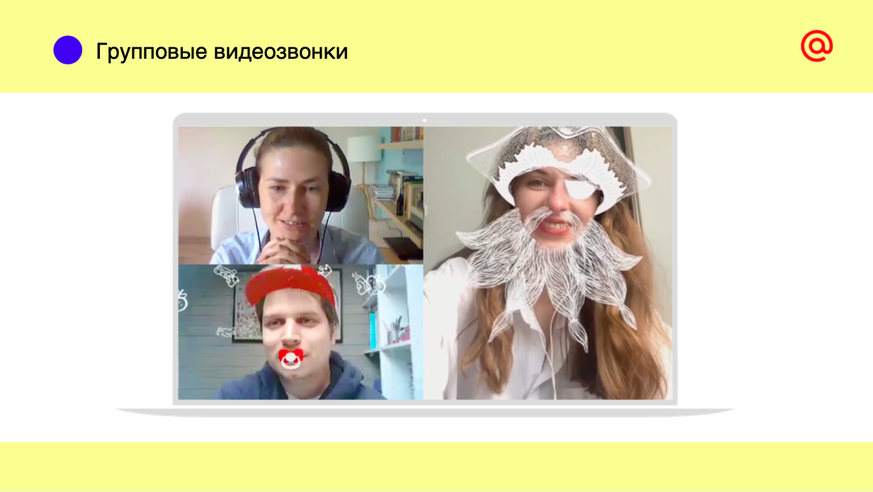
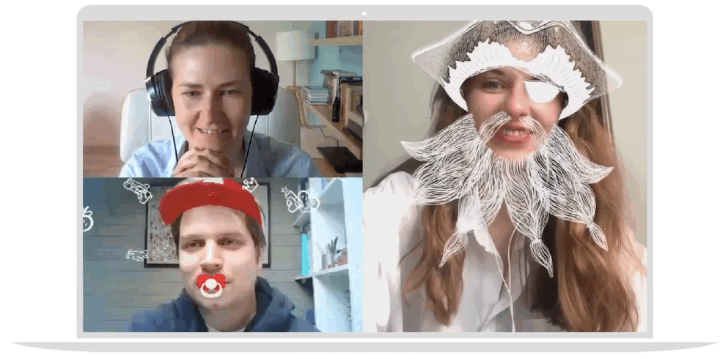
Notes:
добавить фон

Slide 20
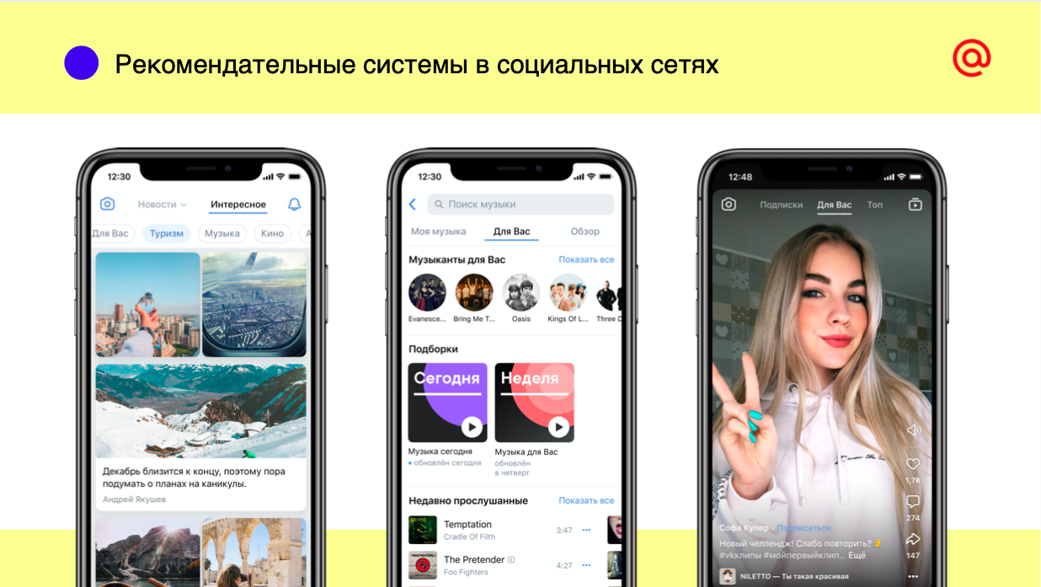
Рекомендательная система в социальных сетях на основе ваших интересов: новости, музыка, новые друзья.

Slide 21
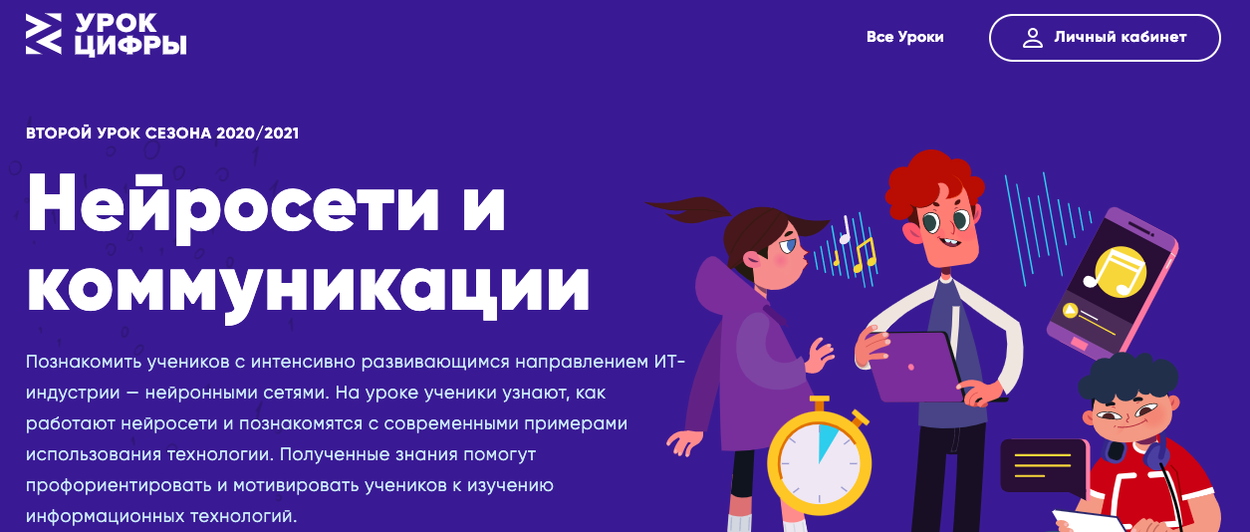
Сейчас мы перейдем к практике
Давайте посмотрим, как зайти на тренажер и что нужно сделать.

Slide 22
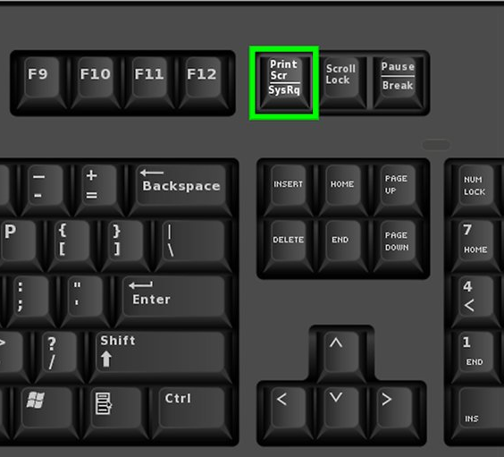
Правила выполнения практики
Если вам удалось зайти в тренажер, напишите «+» в чат.
Далее присылайте скриншоты с результатом прохождения каждого уровня.
Windows: PrintScr
MacOs: Shift + Cmd + 3
Если возникают вопросы, поднимайте руку.
Notes:
Дописать раскладку для маки. Заходити с хрома, а не с сафари.

Slide 23
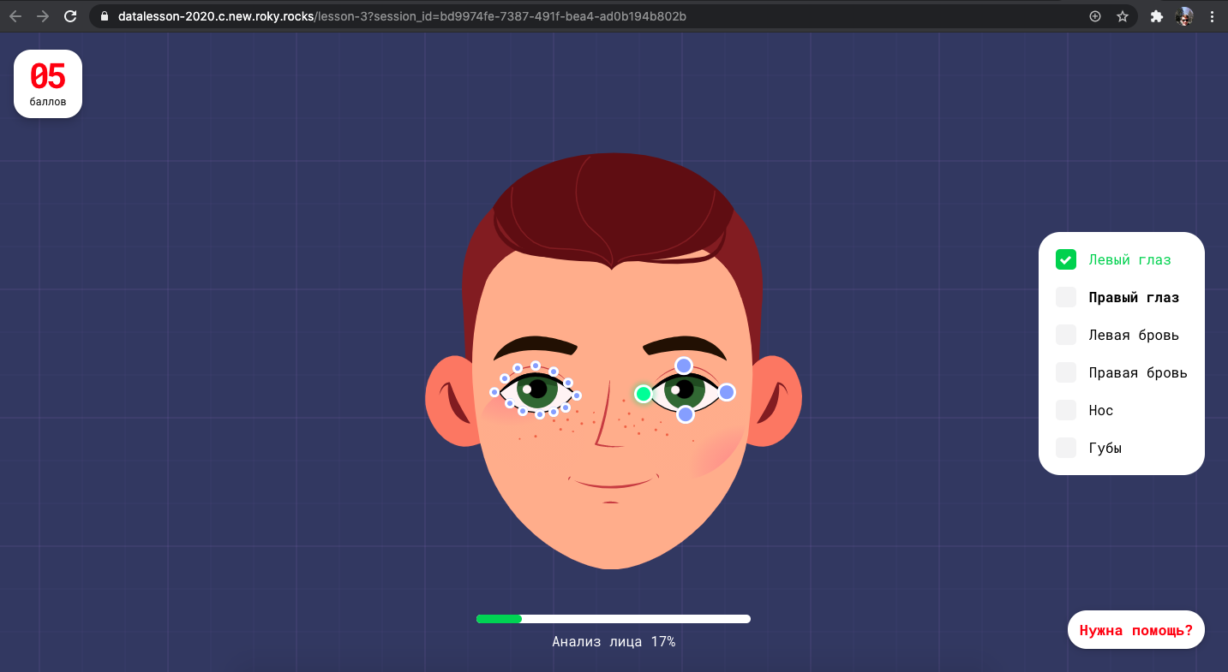
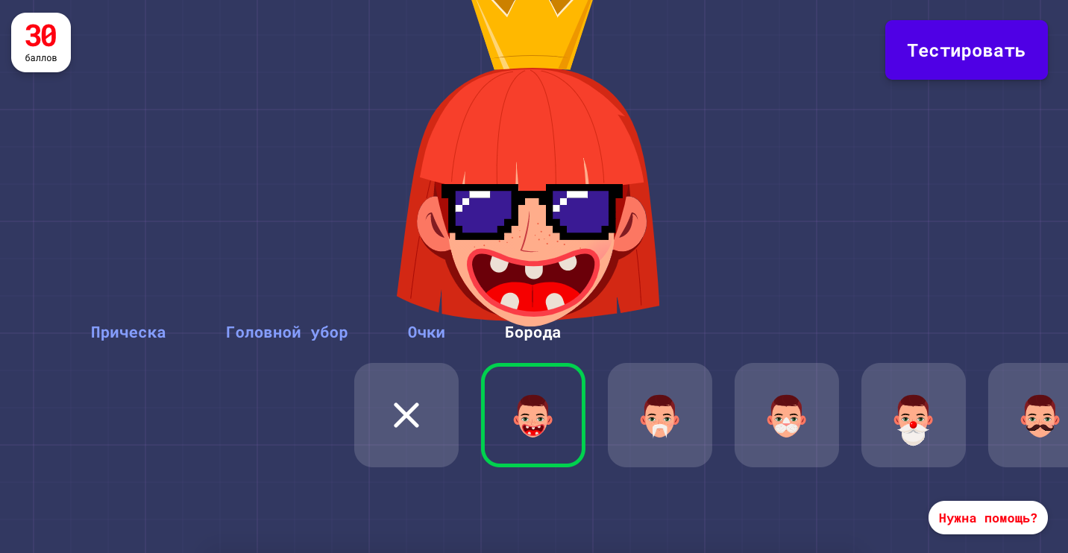
Практика
Приступим к выполнению задания.
Делитесь результатом прохождения каждого уровня в чат.

Slide 24
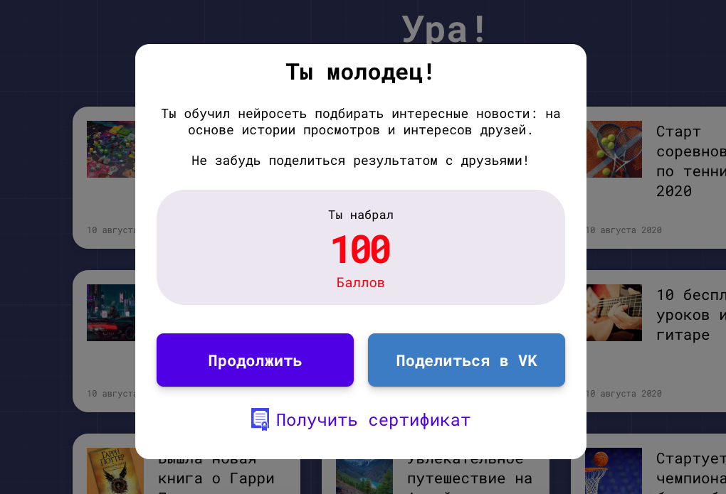
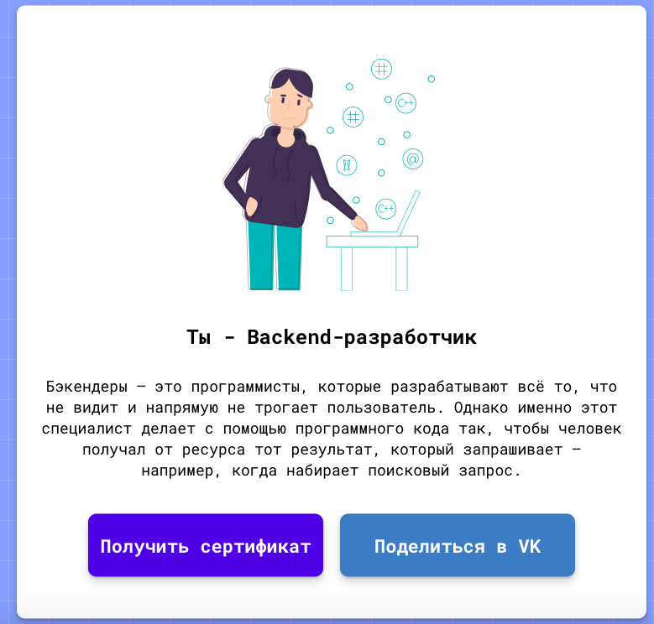
Практика
Пройдите тест для профориентации, для этого нажмите кнопку «Продолжить».
Напишите в чат, какой результат получили.

Slide 25
Какие профессии, связанные с нейронными сетями, уже есть и какие могут появиться в будущем?

Slide 26






Профессии, связанные с нейросетями
ИТ-медик
Разметчик данных
Специалист
по обучению нейросетей
Конструктор медиа-среды
Клинический биоинформатик
ИТ-евангелист

Slide 27
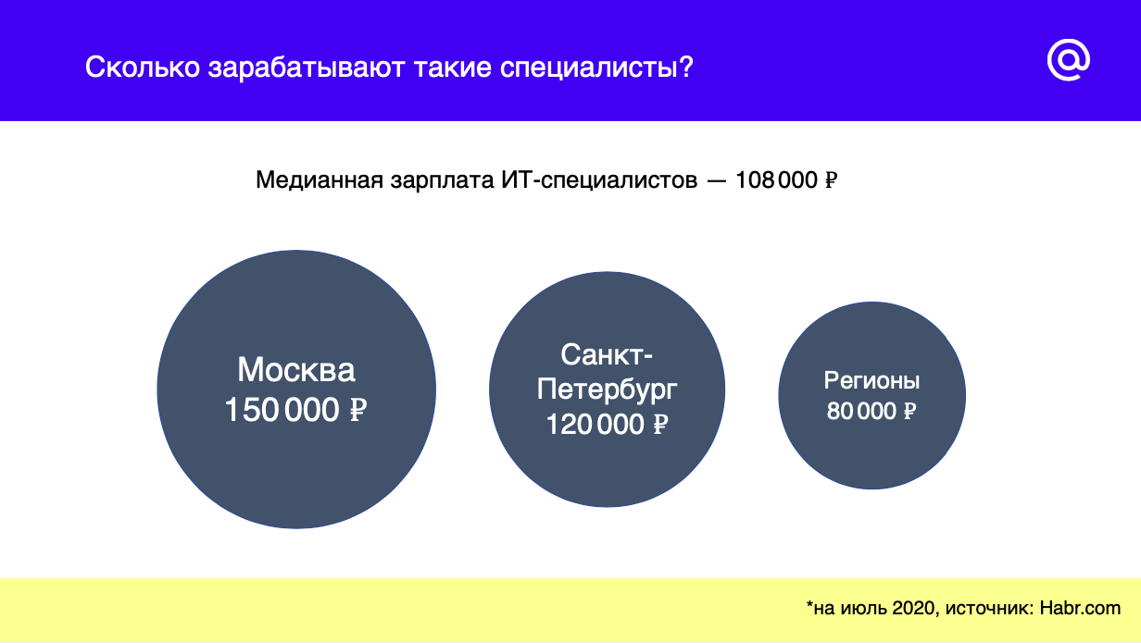

Slide 28

Получите сертификат и поделись результатом с друзьями!
Получите сертификат за прохождение урока. Вы можете его скачать и распечатать или поделиться им в соцсетях.

Slide 29
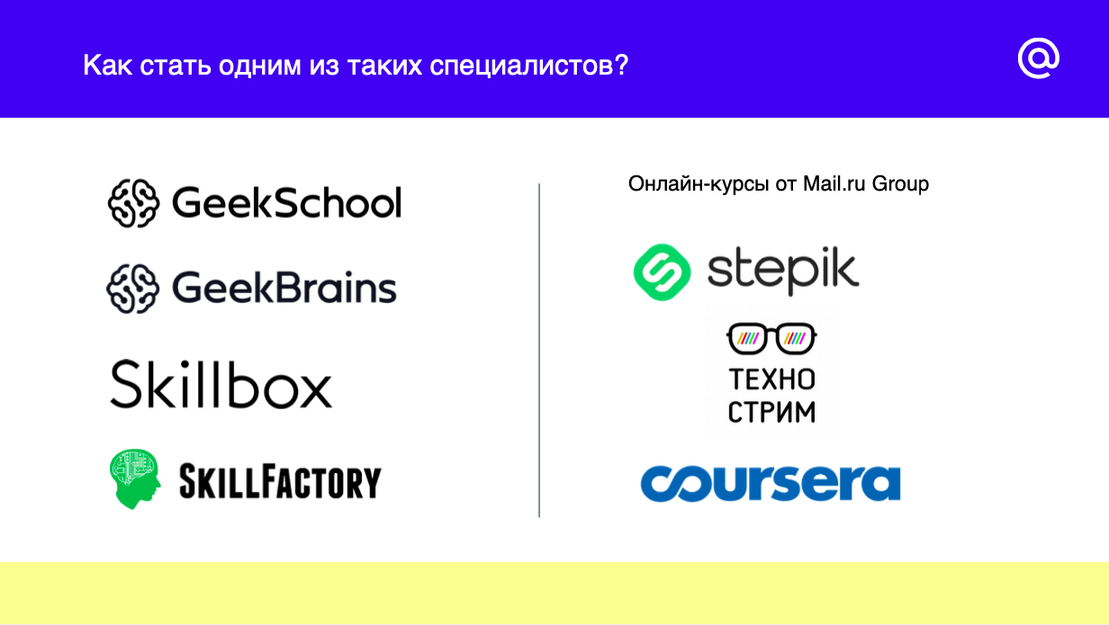

Slide 30
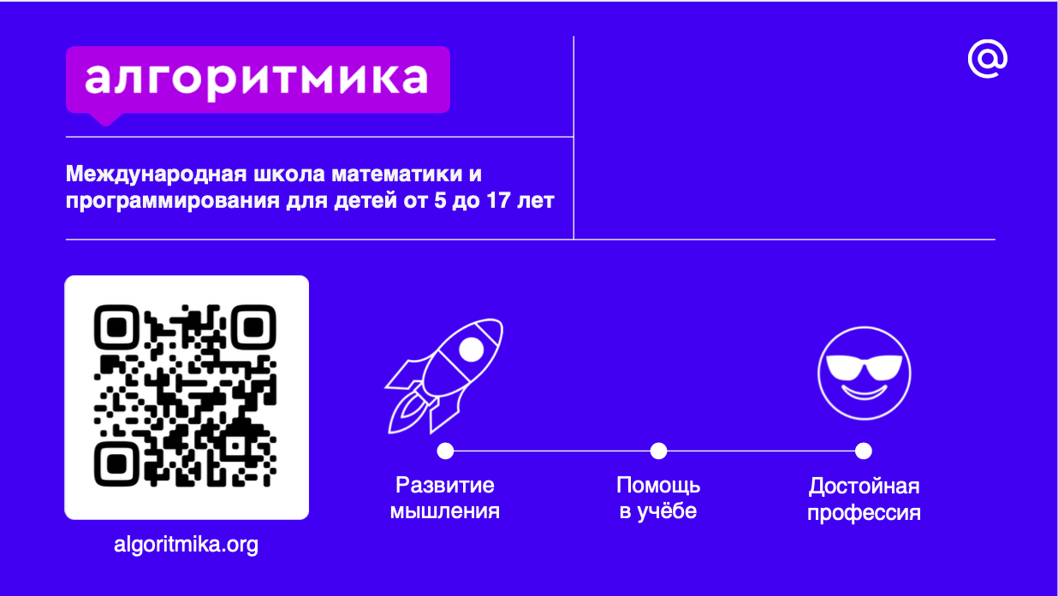

Slide 31
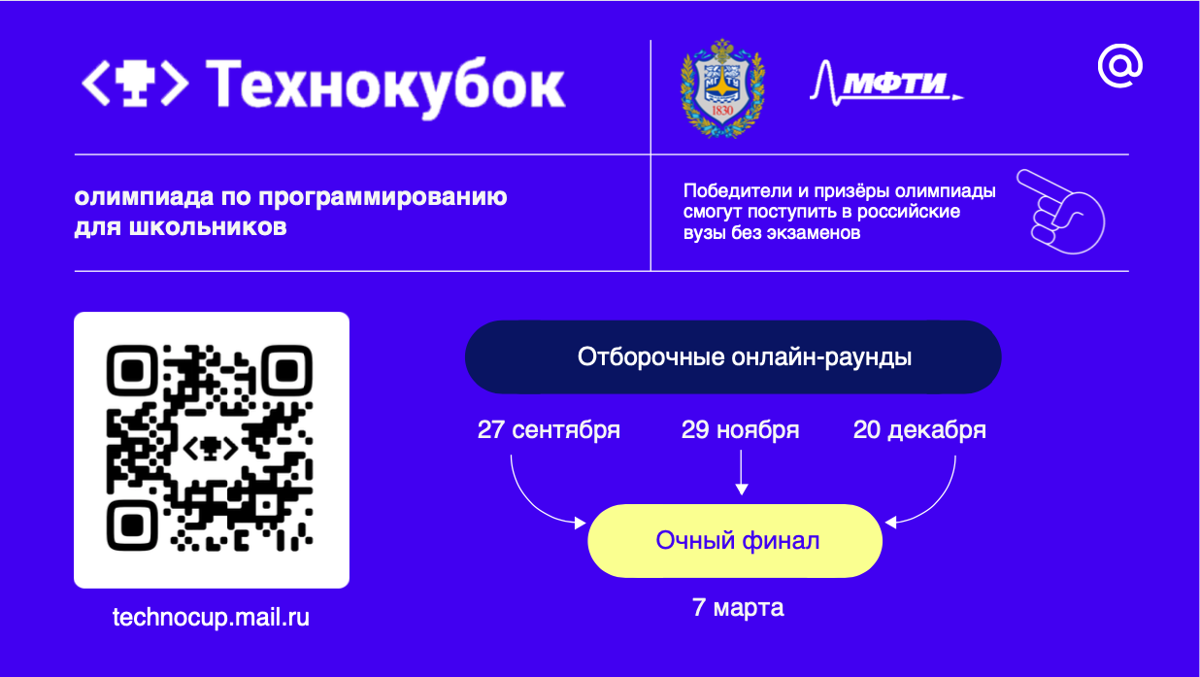

Slide 32
Подведем итоги!
Оцените урока, как бы это сделала нейронная сеть. Напишите число от 0 до 1.
1 - урок очень понравился,
0 - ничего не понял.
Число может быть дробным, например 0,9898

